Slide 1

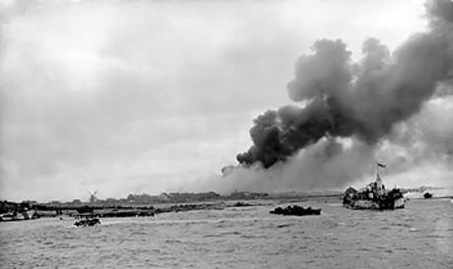
SLAG OM DE SCHELDE

Slide 2
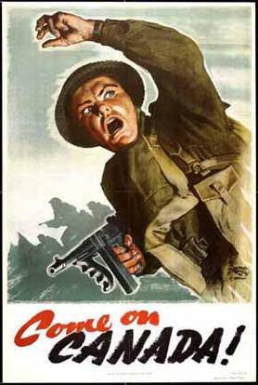
INHOUD
D-day en daarna
Haven van Antwerpen
Opmars tot Antwerpen (04-09-1944)
Betrokken geallieerden
Andere prioriteiten
Uitstel bevrijding van de Schelde
Market Garden en de gevolgen ervan
Zeeland en het belang van de Schelde
De Slag om de Schelde
De Schelde bevaarbaar en in gebruik
Gevolgen bevrijding

Slide 3
Begin van het Einde
Op 6 juni 1944 begon D-day.
Eerst een langdurig bombardement vanuit zee.
Daarna invasie met landingsvoertuigen.
Begin augustus lukt een doorbraak.
Op 25 augustus is Parijs vrij
Op 4 september loopt men Antwerpen binnen.

Slide 4
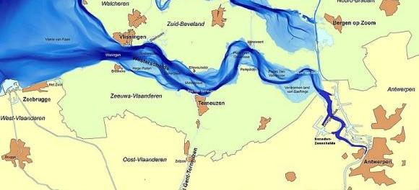
HAVEN VAN ANTWERPEN
In 1944 was Antwerpen een van de grootste havens ter wereld

Slide 5
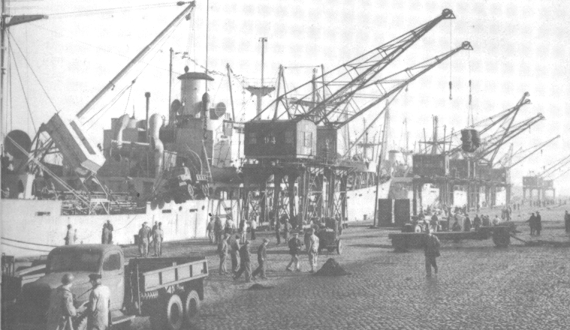
HAVEN VAN ANTWERPEN

Slide 6
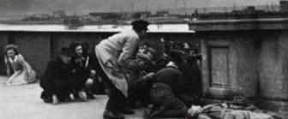
HAVEN VAN ANTWERPEN
Op 4 september 1944 werd Antwerpen bevrijd door het 2de Britse Leger, met ondergeschikt Canadese strijdkrachten
Dankzij het Belgische Verzet waren de havenfaciliteiten 100% intact
Geallieerden hadden ca. 100 ton/dag nodig
Toegang tot de haven, de Westerschelde, was nog bezet

Slide 7
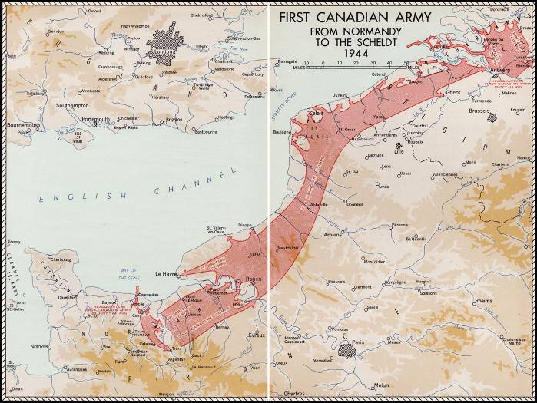

Slide 8

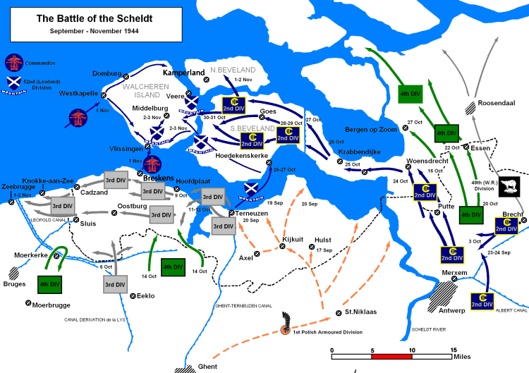




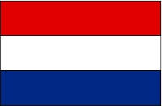
BETROKKEN GEALLIEERDE TROEPEN

Slide 9
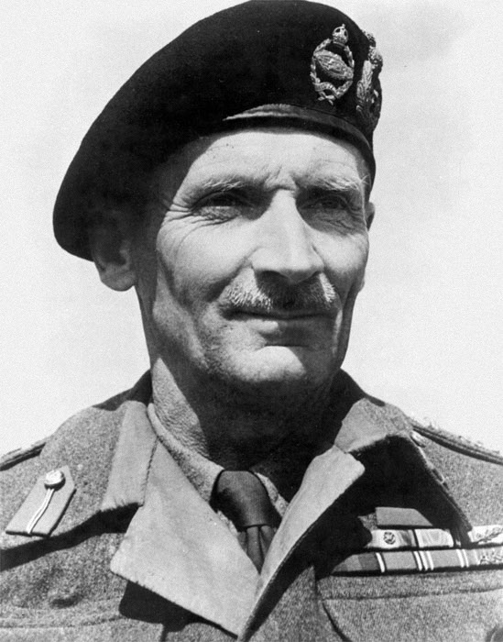
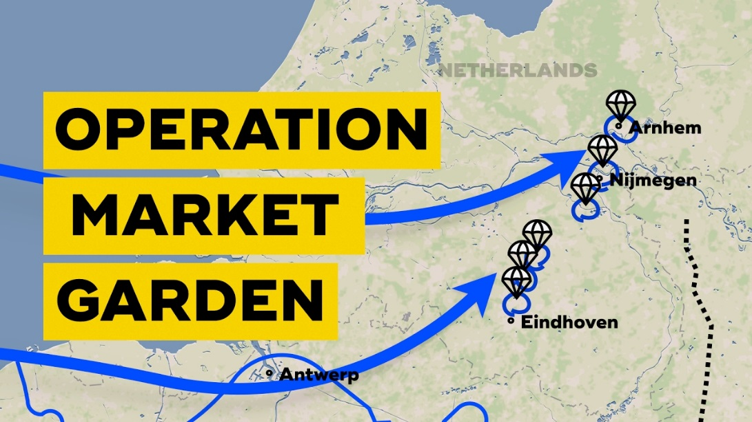
ANDERE PRIORITEITEN
Generaal Montgomery wilde eerst het Ruhrgebied in handen krijgen.

Slide 10
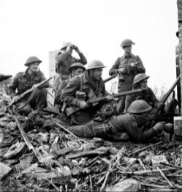
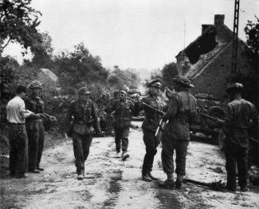
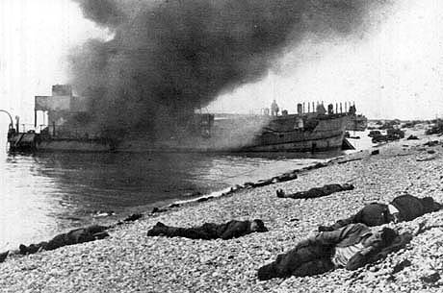
UISTEL BEVRIJDING VAN DE SCHELDE
Na de bevrijding van Antwerpen op 4 september staakte het Britse Leger de opmars;

Slide 11
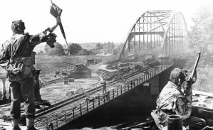



MARKET GARDEN

Slide 12
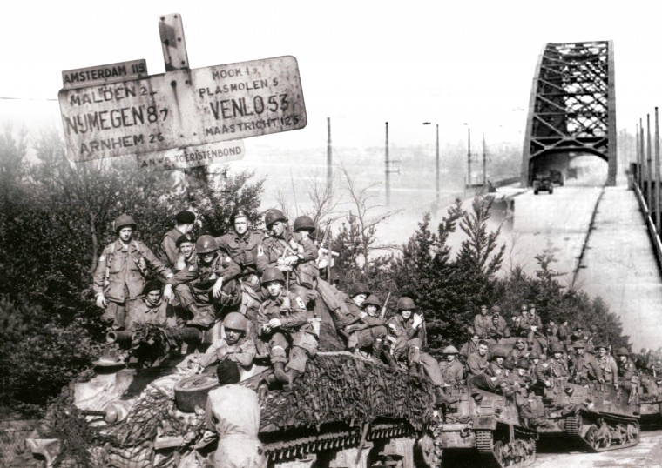
GEVOLGEN VAN MARKET GARDEN
Het liep verkeerd af voor de geallieerde legers en daardoor werd Duitsland sterker
De overwinning op de geallieerden tijdens Market Garden gaf dat de Duitse troepen
nieuw moraal en zelfvertrouwen;
Direct na het mislukken van Market Garden kreeg het Eerste Canadese Leger de opdracht
de Duitsers te verdrijven van de Zeeuwse eilanden.

Slide 13
Wat er gebeurde in Zeeland
De Duitsers verzamelden zich in Zeeland in een filmpje zien en horen we dit
https://www.youtube.com/watch?v=vak0IElHP3s ( september)
De Canadezen zaten niet stil maar waren ergens anders nog bezig.
https://www.youtube.com/watch?v=psHzlAXQywE (september)
De bevrijding van Zeeuws Vlaanderen ging niet zo maar
https://www.youtube.com/watch?v=fdYVQxg61U8 (oktober)

Slide 14
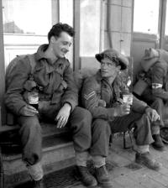
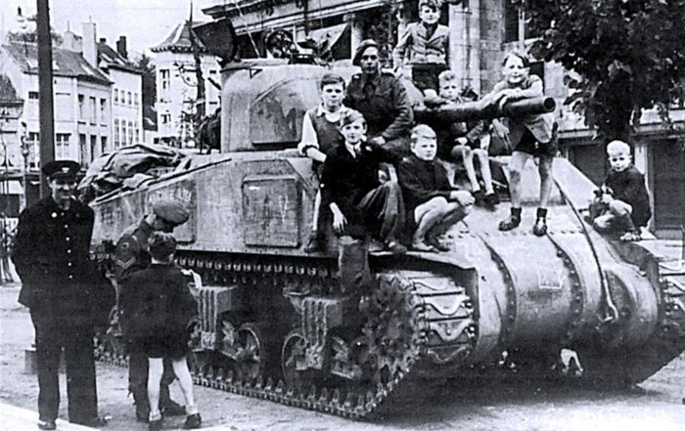
HET BELANG VAN DE SCHELDE
Het gebied rond / in Antwerpen was grotendeels bevrijd
Het gebied rondom de Westerschelde moest nog bevrijd worden
Pas daarna kon men de haven gaan gebruiken.
De soldaten konden vooraf even op adem komen.

Slide 15
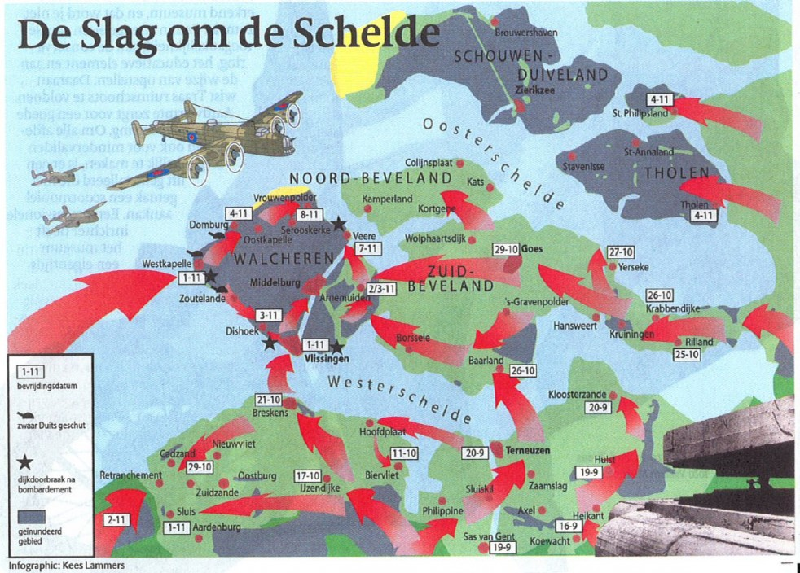
DE SLAG OM DE SCHELDE
https://vimeo.com/142360382
De Brabantse Wal is onderdeel van

Slide 16
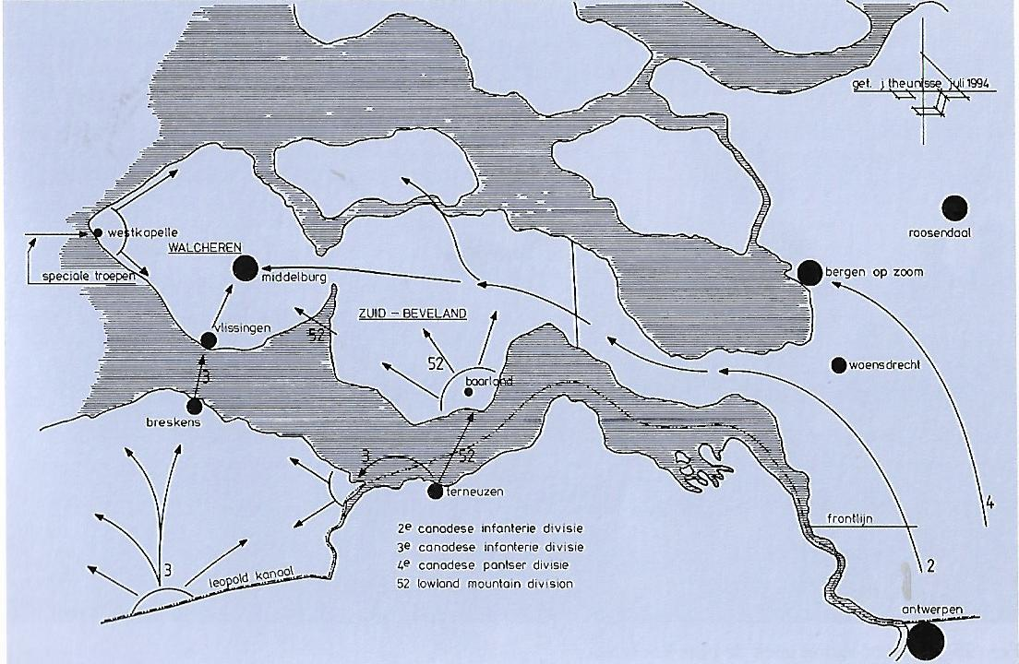
DE SLAG OM DE SCHELDE

Slide 17
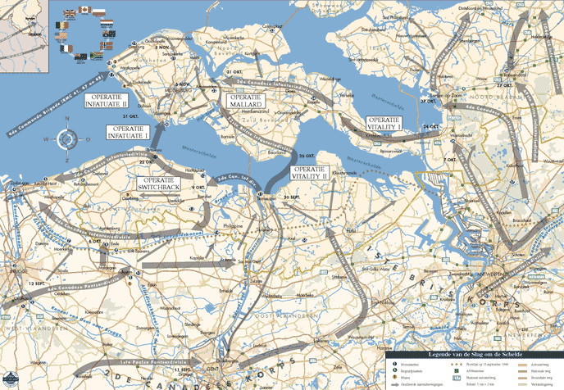
De Slag om de Schelde (hevige gevechten)

Slide 18
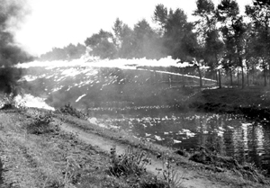
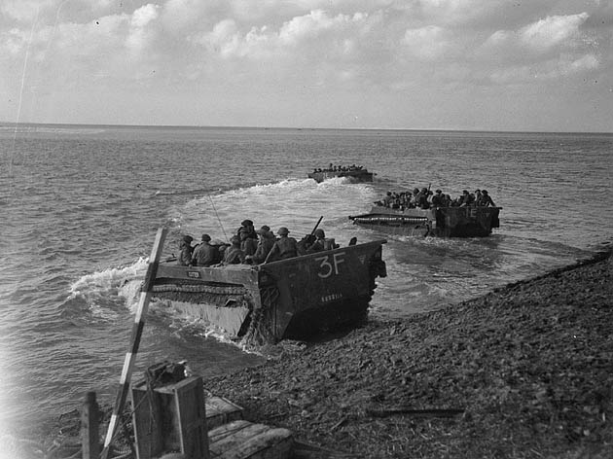
DE SLAG OM DE SCHELDE
https://www.youtube.com/watch?v=rB0bkEvcb8A

Slide 19
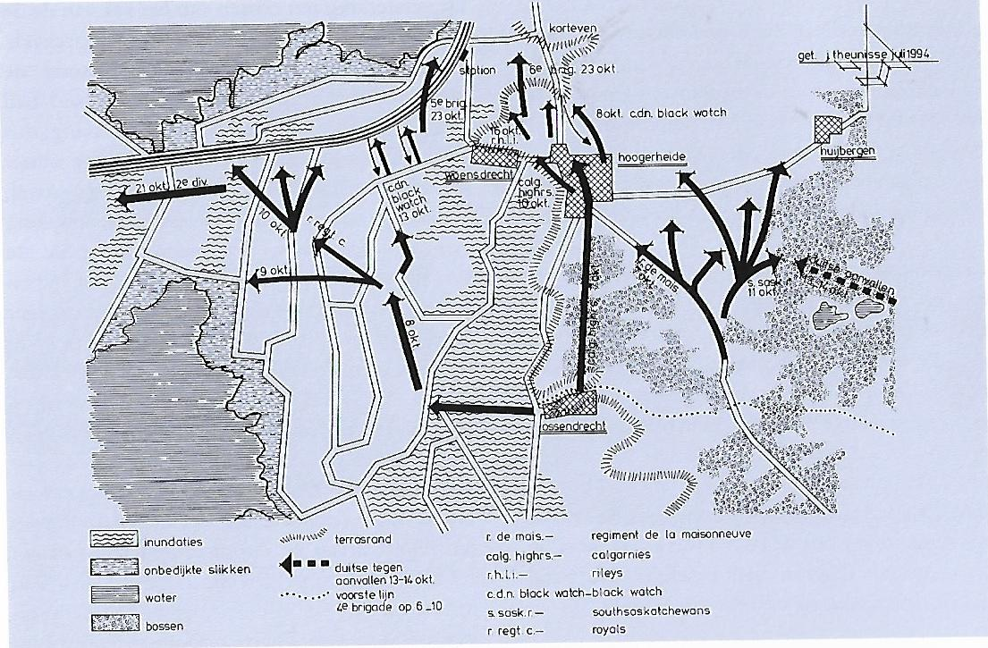
DE SLAG OM DE SCHELDE ( 7-23 ) oktober

Slide 20
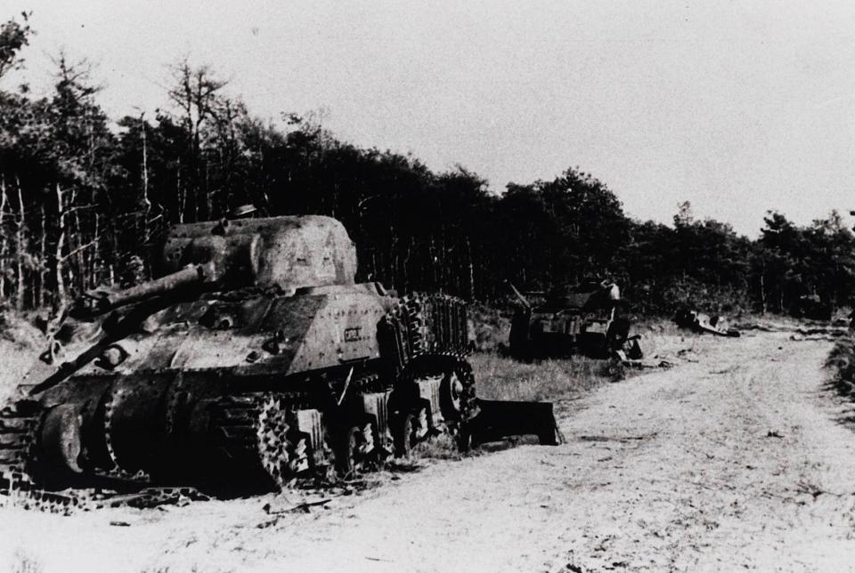
Huybergsebaan na 27 oktober

Slide 21
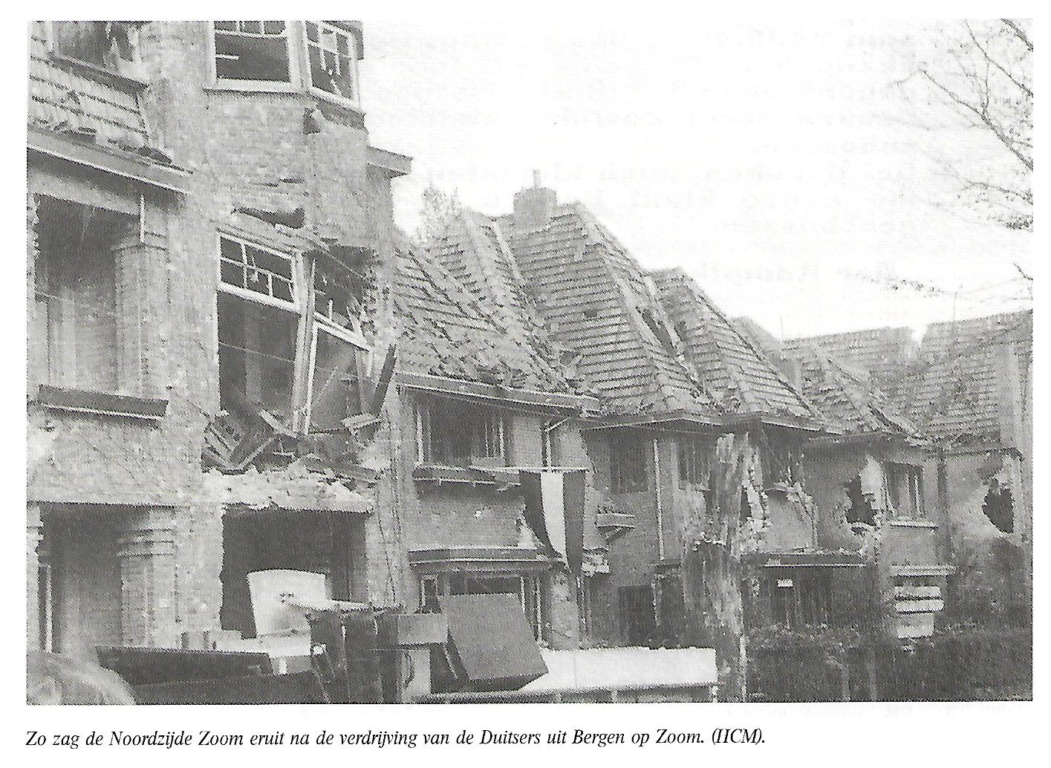
Noordzijde Zoom na 27 oktober

Slide 22
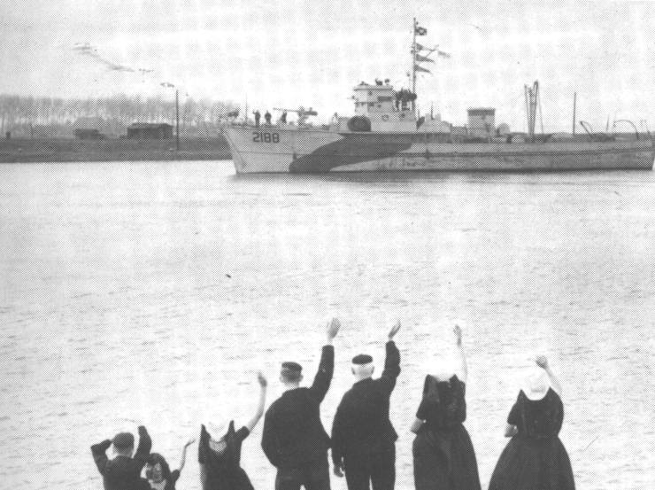
DE SCHELDE BEVAARBAAR
Pas nadat de mijnen waren opgeruimd konden op 26 november 1944 de eerste geallieerde schepen de haven van Antwerpen binnenlopen.

Slide 23
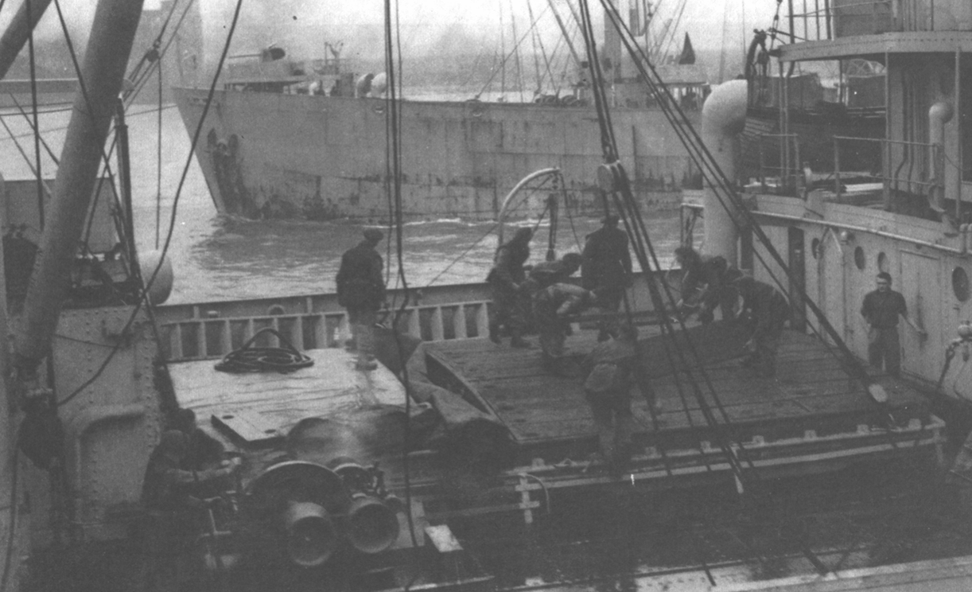
DE SCHELDE IN GEBRUIK
Fort Cataraqui

Slide 24
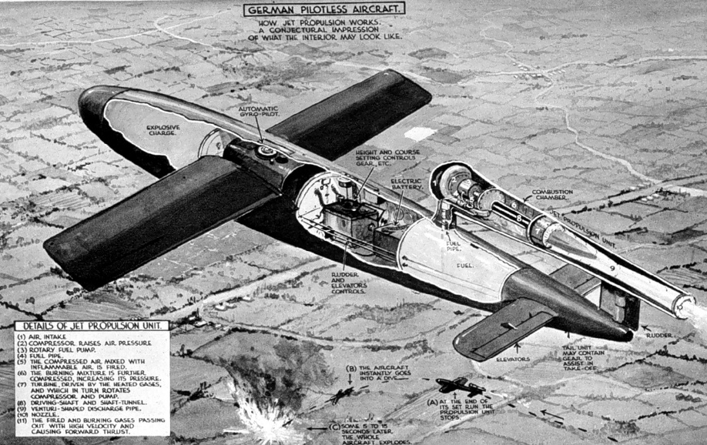
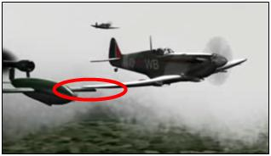
Gevolgen bevrijding
Doordrongen van het belang van de Antwerpse haven lanceerde Hitler in december 1944 het Ardennenoffensief met als doel Antwerpen te heroveren.
Er werden vanuit bezet gebied honderden V-wapens op de Antwerpse haven afgevuurd.

Slide 25
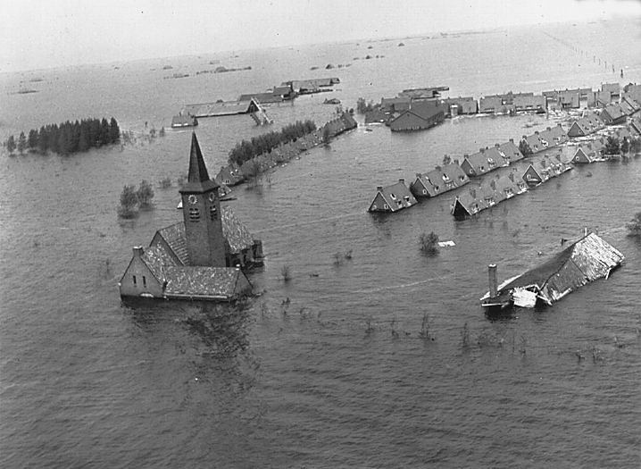
COLOFON
Samengesteld door o.a. de gemeente Bergen op Zoom
Bronnen:
  Victory Campaign, The operations in NW Europe 1944-1945 by Col. C.P. Stacey;
  Canadiansoldiers.com;
  Cinderella Army by Terry Copp
  Met dank aan Piet Hoedelmans, gemeente Woensdrecht en Bevrijdingsmuseum Zeeland

